Slide 1
第十章 交变电流 传感器
第一课时 交变电流的产生和描述

Slide 2
考纲考情：5年13考
交变电流，交变电流的图象(Ⅰ) 正弦交变电流的函数表达式，峰值和有效值

Slide 3
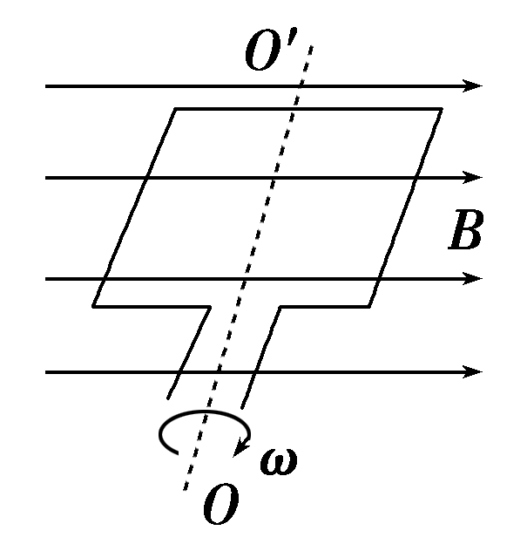
[基础梳理]
知识点一 交变电流的产生和变化规律
1．交变电流：大小和______都随时间做______性变化的电流，简称交流(AC)．
2．正弦式交变电流(如图所示)
方向
周期

Slide 4
正弦规律
(1)定义：按___________变化的交变电流．
(2)产生：将闭合矩形线圈置于__________磁场中，并绕____________方向的轴做______转动．
(3)中性面：与磁场方向______的平面．
(4)正弦式交变电流的变化规律(线圈在中性面位置开始计时)：
a．电动势e随时间变化的规律：e＝___________.
b．电压u随时间变化的规律：u＝____________.
c．电流i随时间变化的规律：i＝____________.
其中ω等于线圈转动的__________，E_{m}＝__________.
匀强
垂直于磁场
匀速
垂直
E_{m}sin ωt
U_{m}sin ωt
I_{m}sin ωt
角速度
nBSω

Slide 5
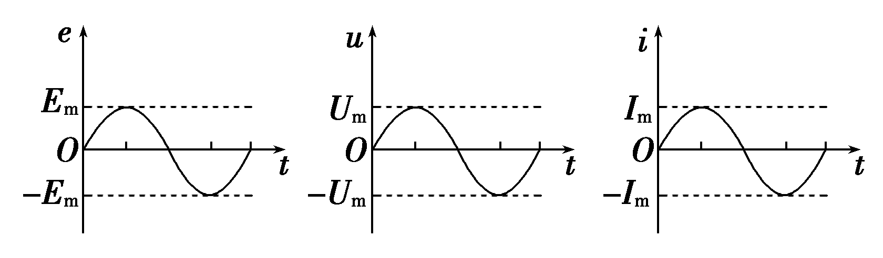
(5)正弦交变电流的图象(如图所示)

Slide 6
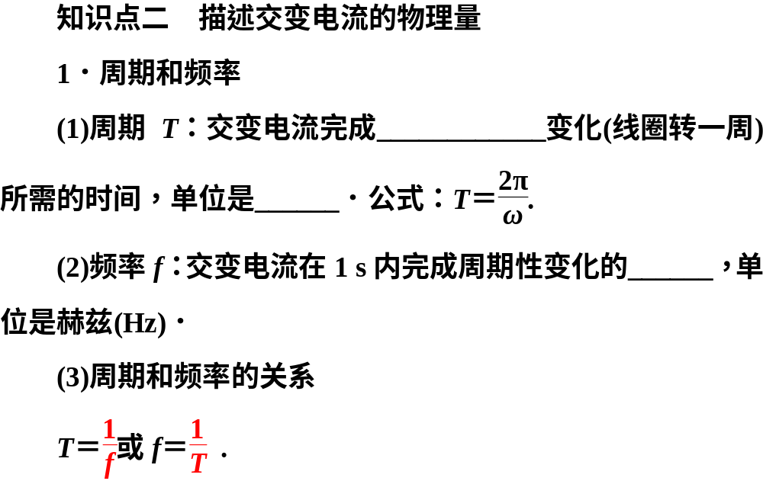
一次周期性
秒(s)
次数

Slide 7
2.交变电流的瞬时值、峰值、有效值和平均值
(1)瞬时值：交变电流某一______的值，是时间的函数．
(2)峰值：交变电流的电流或电压所能达到的_________．
(3)有效值：让交流与恒定电流通过______的电阻，如果它们在一个周期内产生的______相等，则这个恒定电流I、恒定电压U就是这个交变电流的_________．
时刻
最大值
相同
热量
有效值

Slide 8
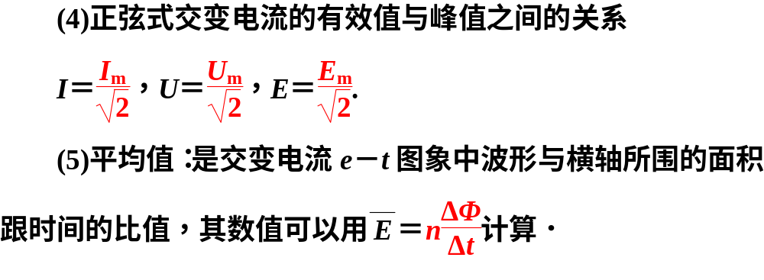

Slide 9
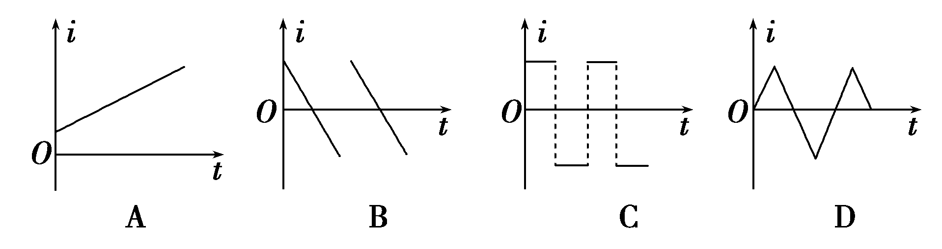
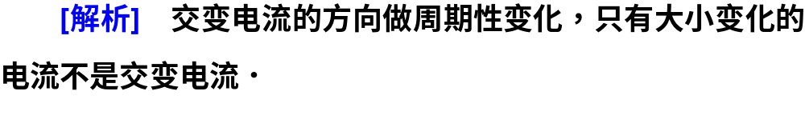
[小题快练]
1.如图所示各图线中表示交变电流的是( )

Slide 10
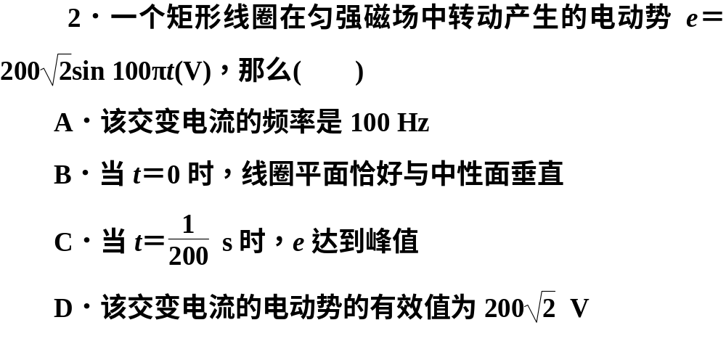

Slide 11
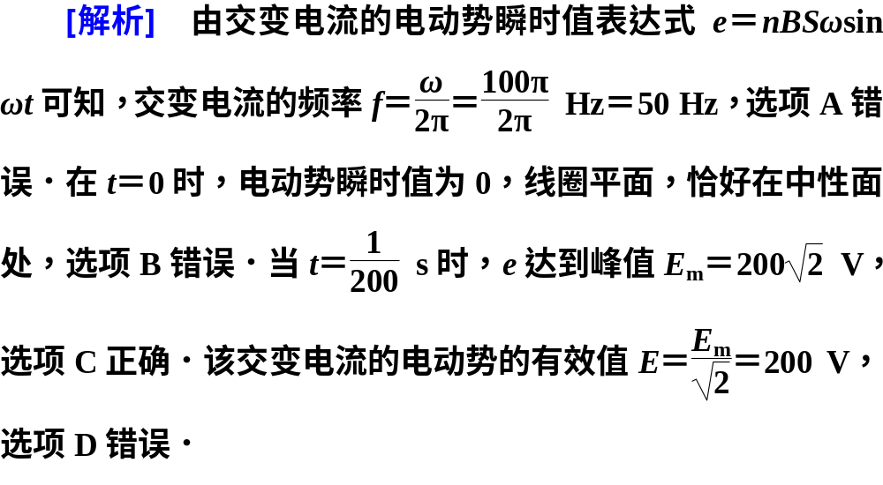

Slide 12
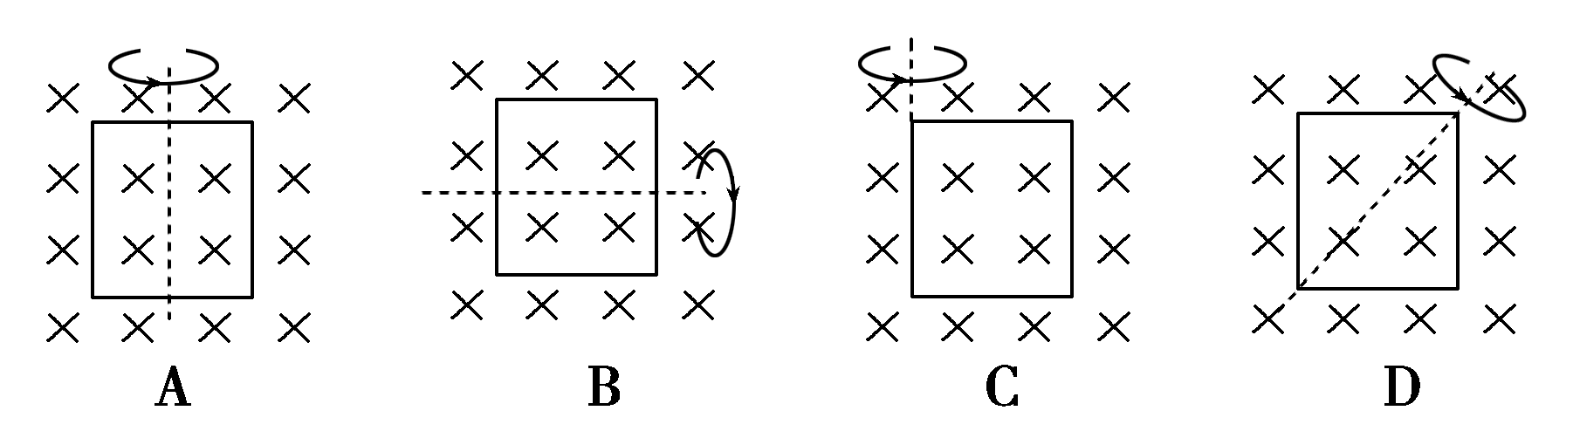
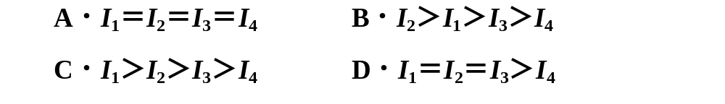
3．(2016·芜湖市5月模拟)在匀强磁场中有一矩形导线框，以相同的角速度按图A、B、C、D所示的固定转轴旋转，用I₁、I₂、I₃、I₄表示四种情况下线框中产生的感应电流的有效值，则( )

Slide 13
[解析] 由E_{m}＝nBSω可知感应电动势的最大值与转轴的位置无关，故四种情况下的最大值相同，因此有效值也相同，电流的有效值也相同，所以A对、B、C、D错．
[答案] A

Slide 14
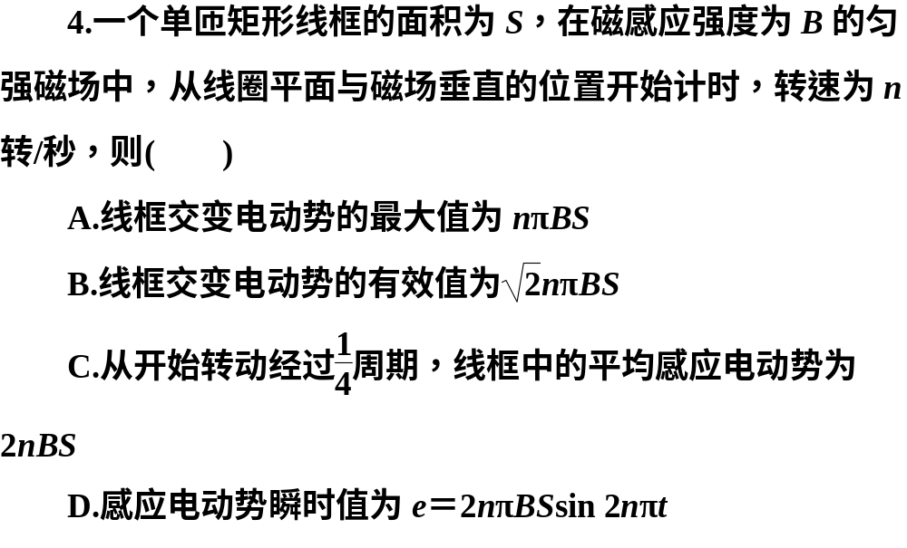

Slide 15
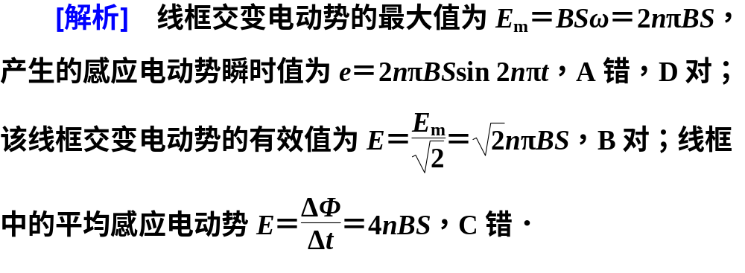

Slide 16
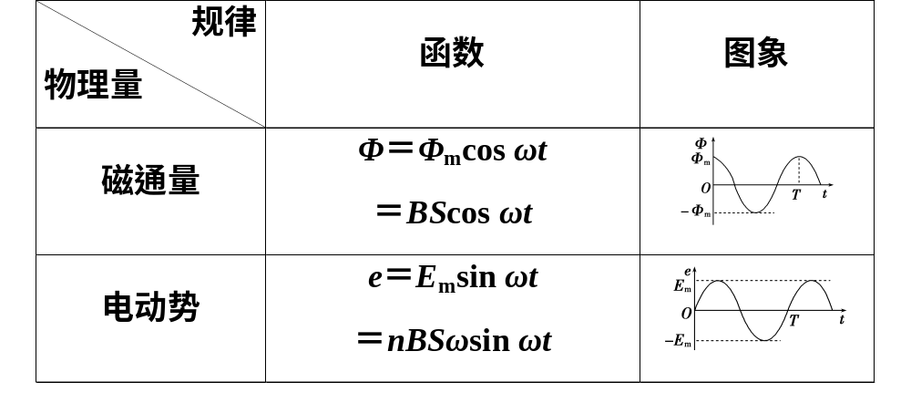
考向一 正弦式交变电流和变化规律
1．变化规律(线圈以中性面位置开始计时)

Slide 17
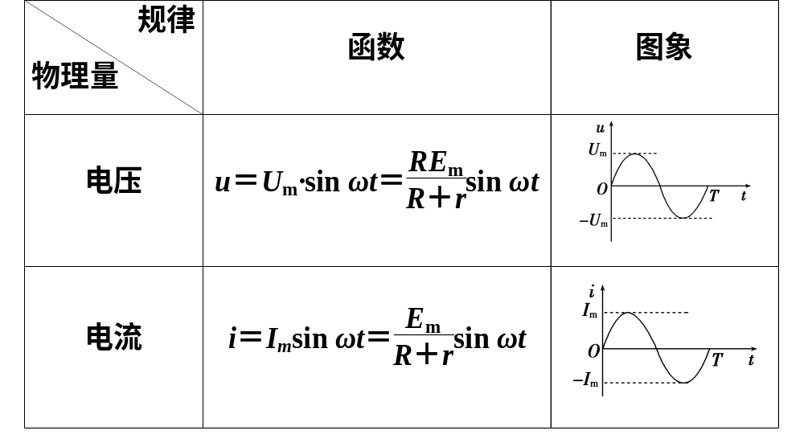

Slide 18
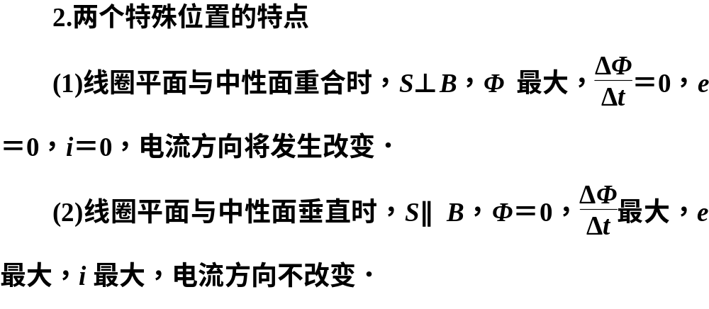

Slide 19
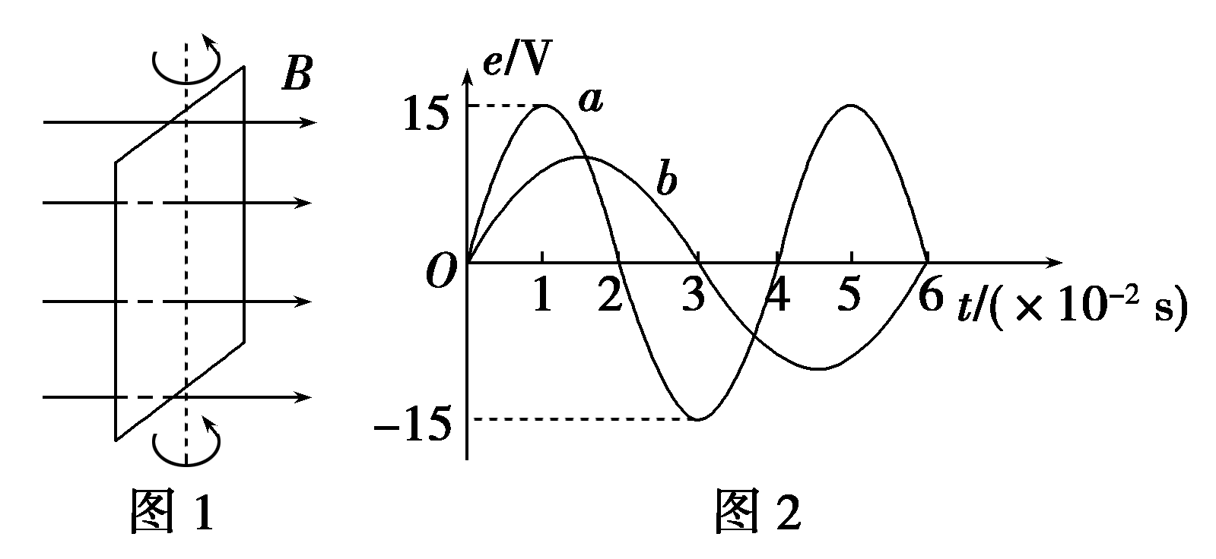
典例1 (2014·天津卷，7)如图1所示，在匀强磁场中，一矩形金属线圈两次分别以不同的转速，绕与磁感线垂直的轴匀速转动，产生的交变电动势图象如图2中曲线a、b所示，则( )

Slide 20
A．两次t＝0时刻线圈平面均与中性面重合
B．曲线a、b对应的线圈转速之比为2∶3
C．曲线a表示的交变电动势频率为25 Hz
D．曲线b表示的交变电动势有效值为10 V

Slide 21
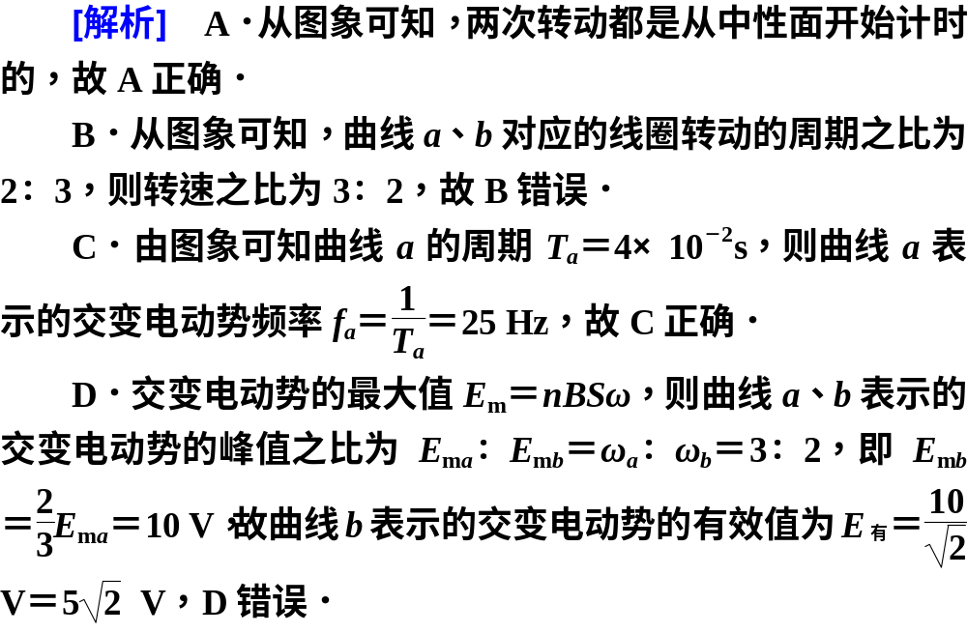
[答案] AC

Slide 22

求解交变电流变化规律有关问题的三点注意
(1)只有当线圈从中性面位置开始计时，电流的瞬时值表达式才是正弦形式．其变化规律与线圈的形状及转动轴处于线圈平面内的位置无关．
(2)注意峰值公式E_{m}＝nBSω中的S为有效面积．
(3)在解决有关交变电流的图象问题时，应先把交变电流的图象与线圈的转动位置对应起来，再根据特殊位置求特征解．

Slide 23
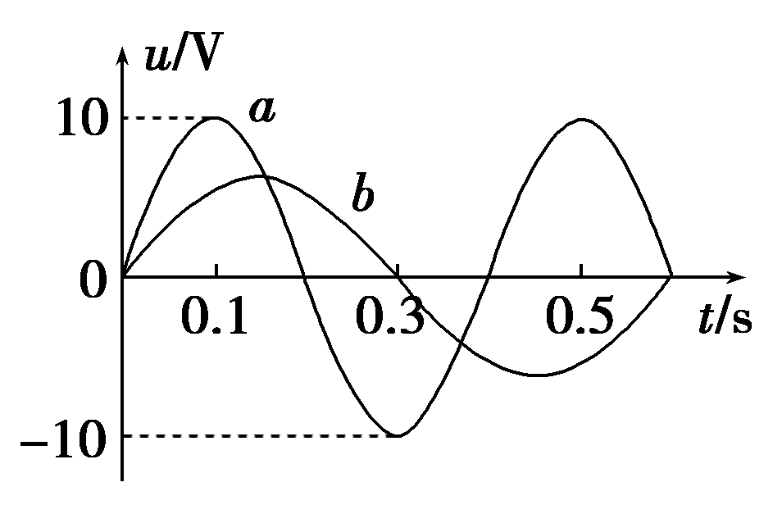
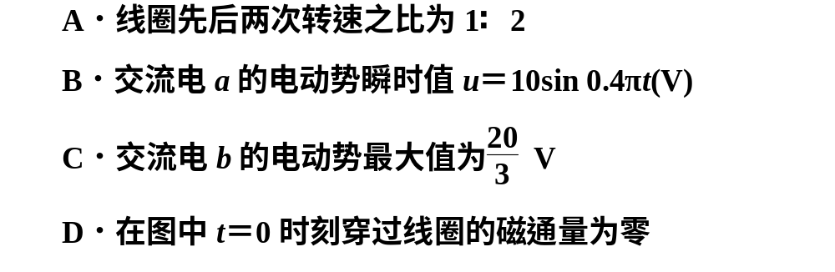
[针对训练]
1．如图所示，图线a是线圈在匀强磁场中匀速转动时产生的正弦交流电的图象，当调整线圈转速后，所产生的正弦交流电的图象如图线b所示．以下关于这两个正弦交流电的说法中正确的是( )

Slide 24
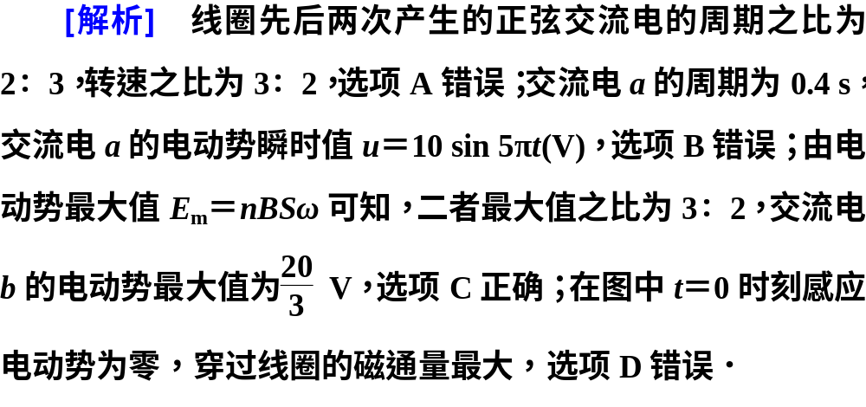

Slide 25
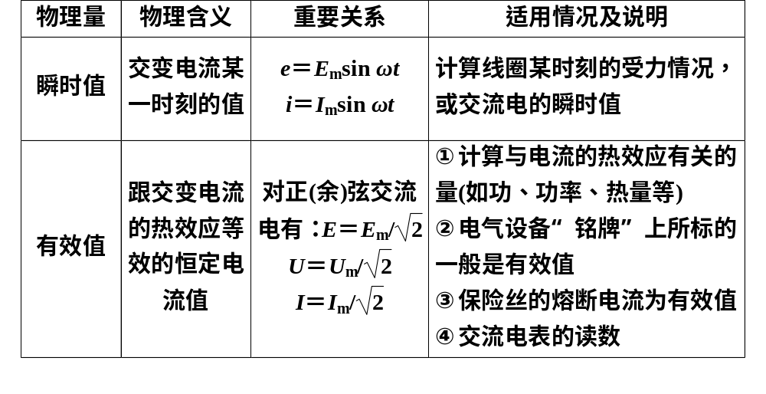
考向二 交流电“四值”的理解及应用
正弦式交变电流的“四值”比较

Slide 26
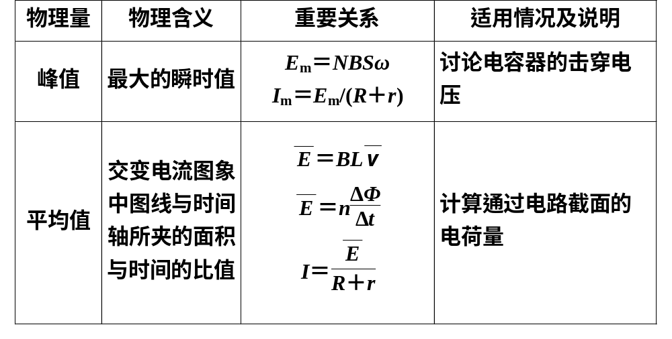

Slide 27
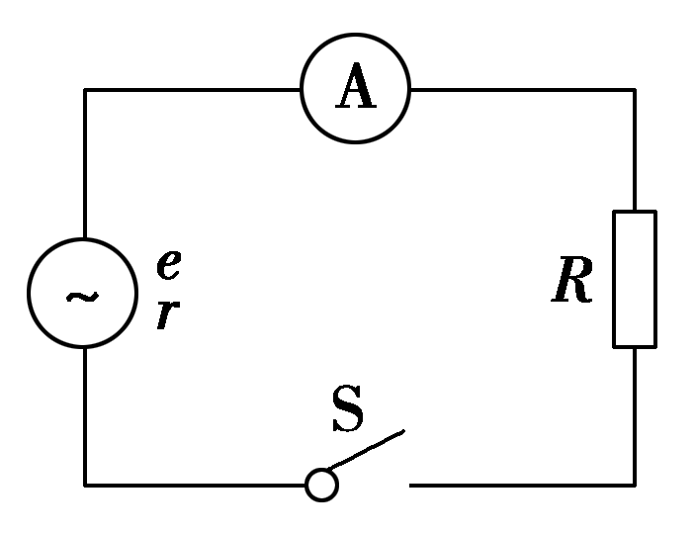
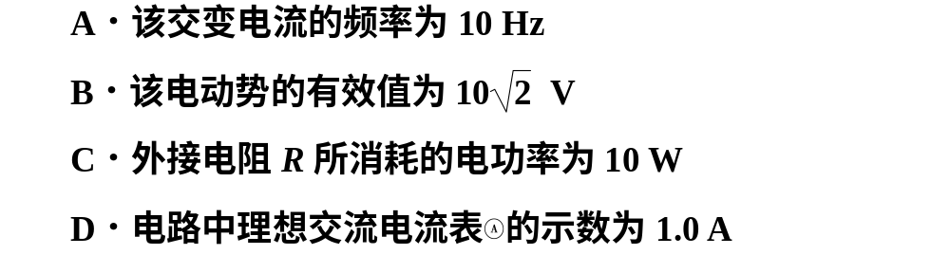
典例2 (2013·福建理综，15)如图，实验室一台手摇交流发电机，内阻r＝1.0 Ω，外接R＝9.0 Ω的电阻．闭合开关S，当发电机转子以某一转速匀速转动时，产生的电动势e＝10 ·sin 10πt(V)，则( )

Slide 28
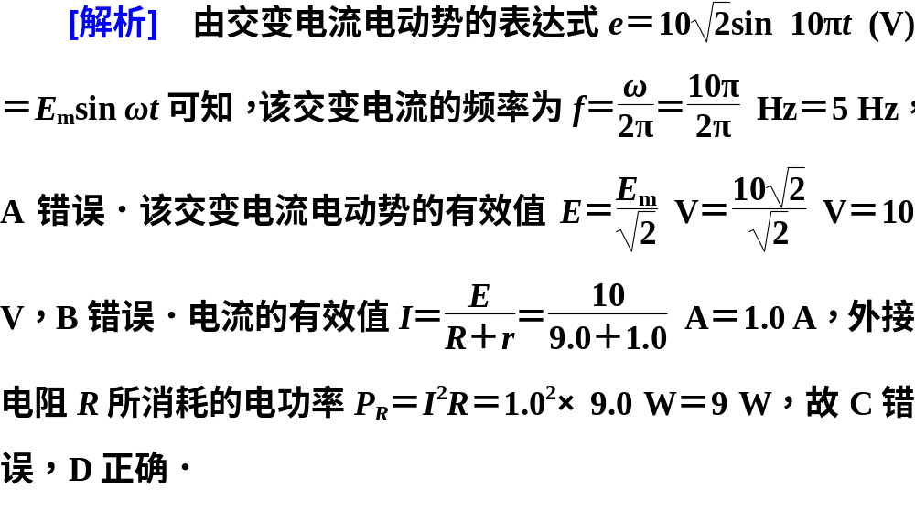

Slide 29
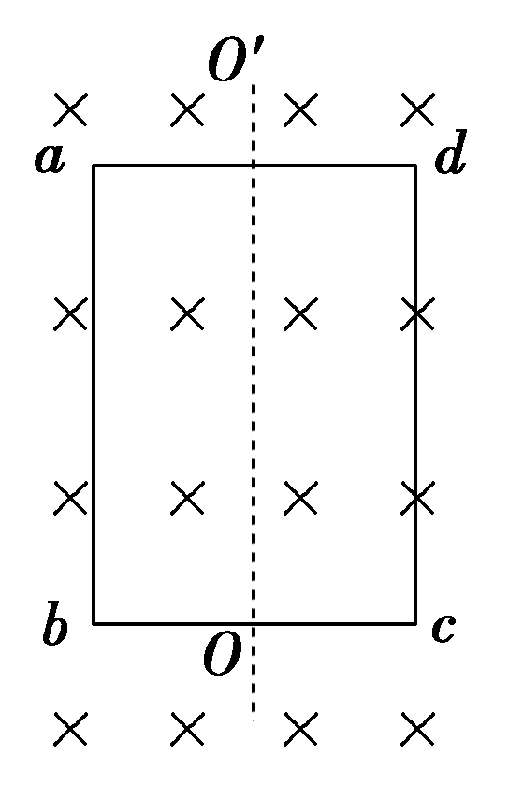
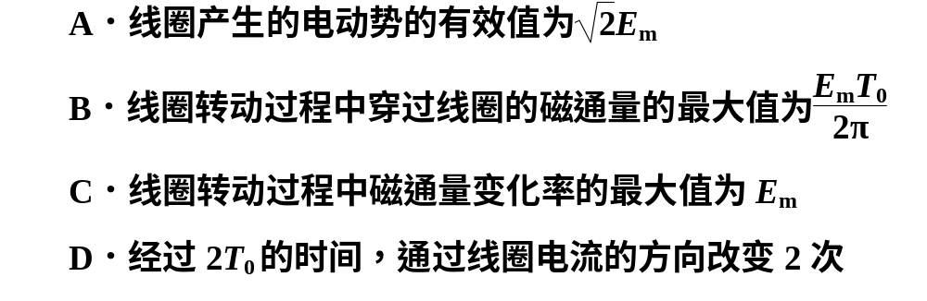
[针对训练]
2．(2016·沧州五校高三联考)如图所示，一个单匝矩形导线圈在匀强磁场中绕垂直于磁感线的轴OO′匀速转动，转动周期为T₀.线圈产生的电动势的最大值为E_{m}，则( )

Slide 30
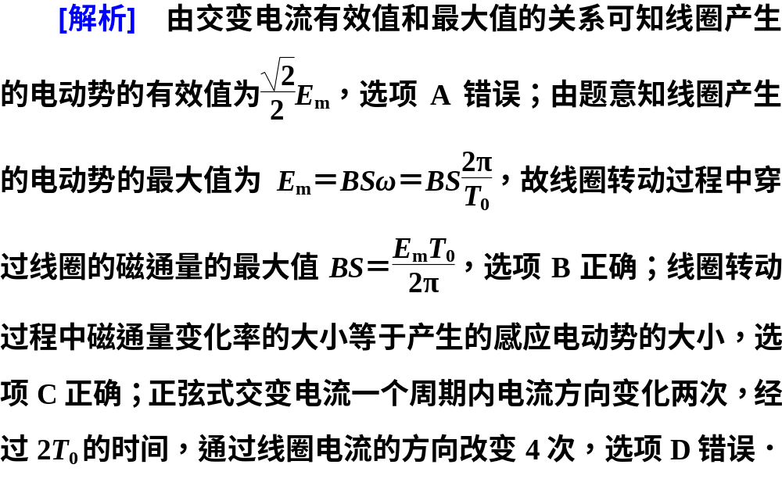
[答案] BC

Slide 31
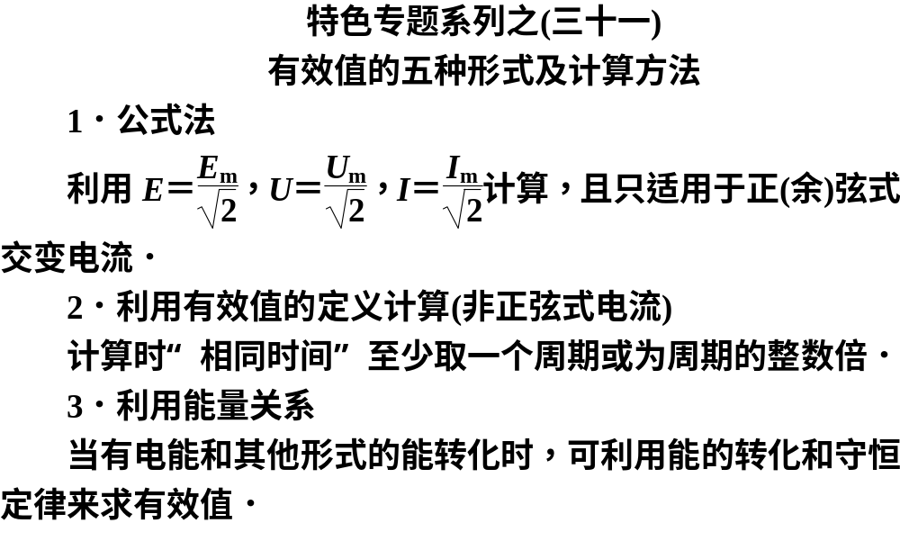

Slide 32
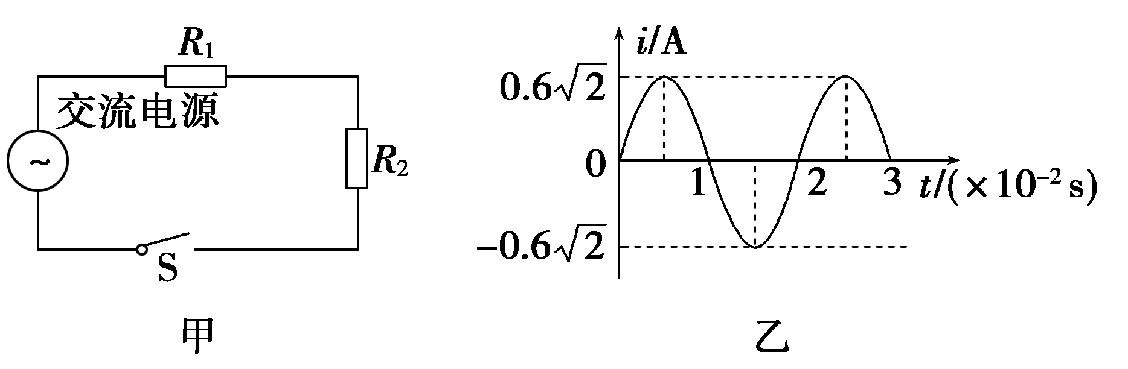
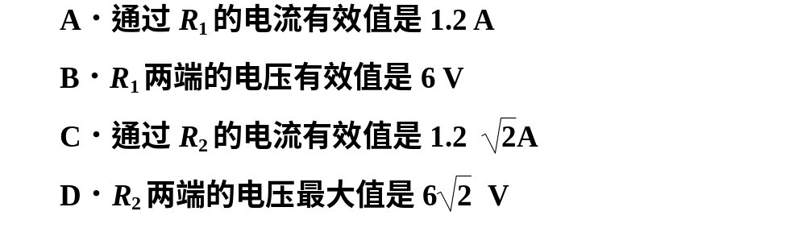
范例 电阻R₁、R₂与交流电源按照图甲所示方式连接，R₁＝10 Ω，R₂＝20 Ω.合上开关S后，通过电阻R₂的正弦式交变电流i随时间t变化的情况如图乙所示．则( )

Slide 33
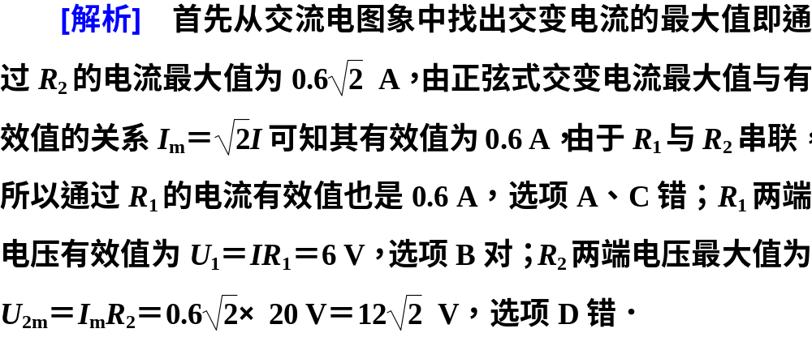

Slide 34
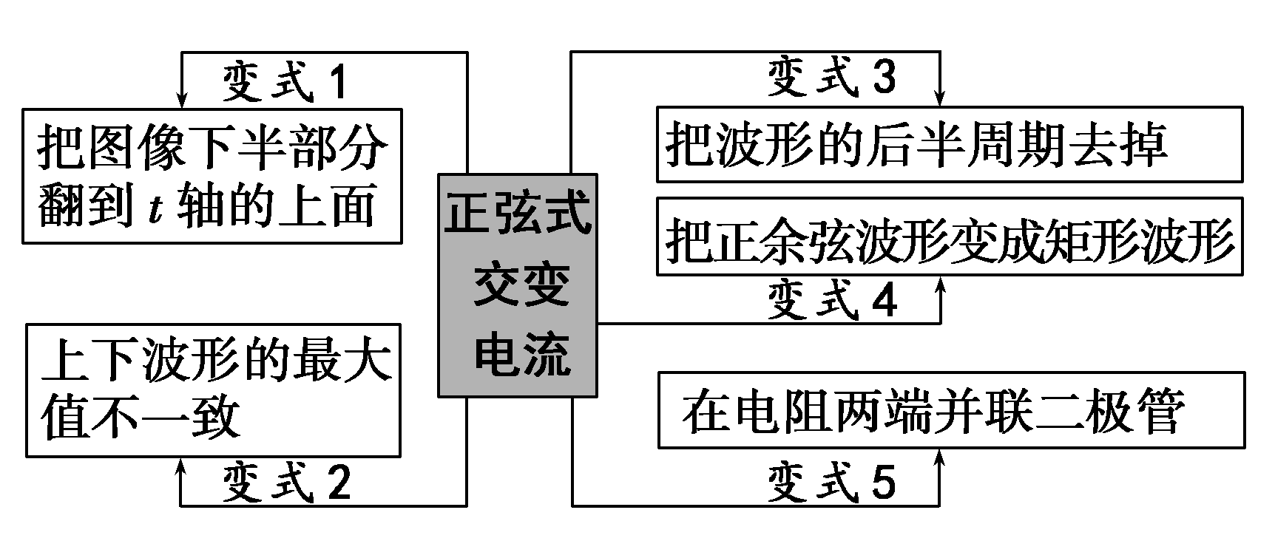
[多维探究]

Slide 35
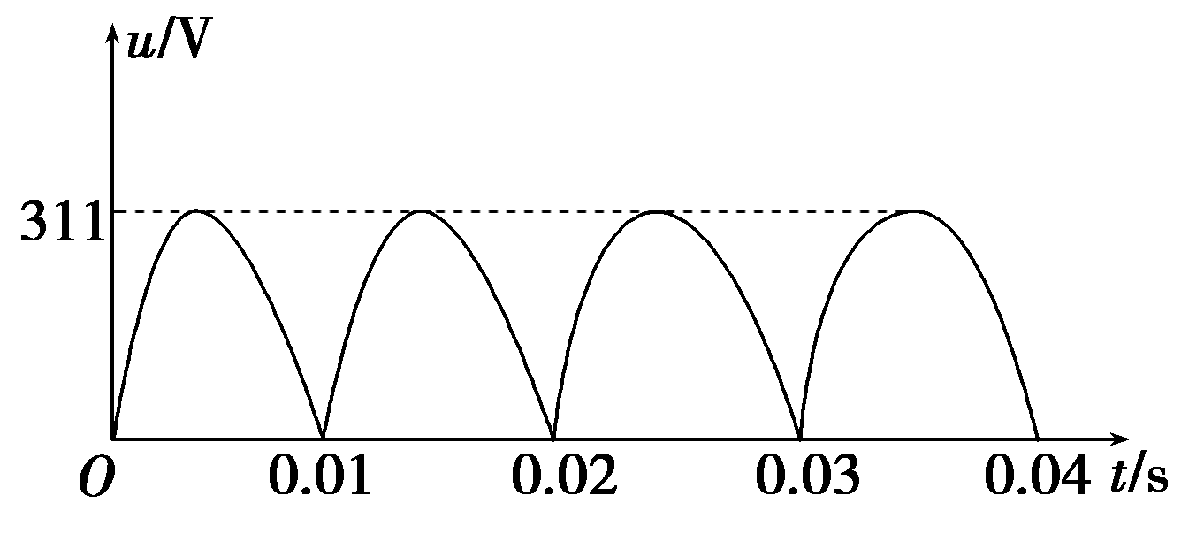
变式1 把图象下半部分翻到t轴的上面
正弦交流电是由闭合线圈在匀强磁场中匀速转动产生的．线圈中感应电动势随时间变化规律如图所示，则此感应电动势的有效值为________ V.

Slide 36
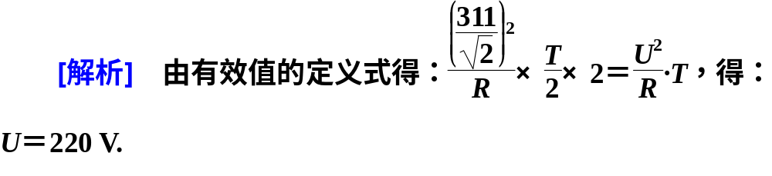

Slide 37
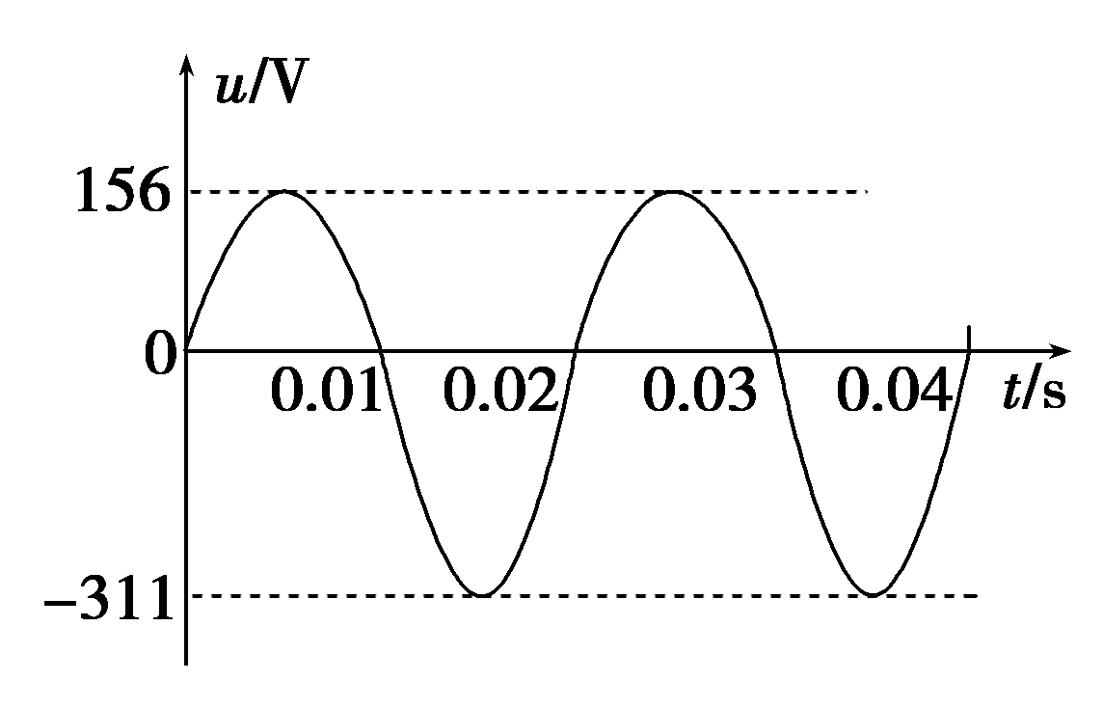
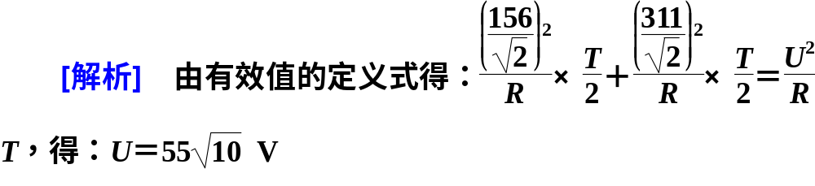
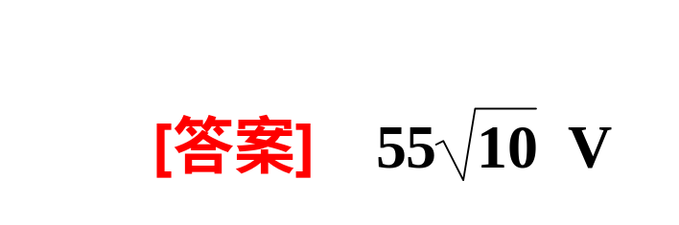
变式2 上下波形的最大值不一致
电压u随时间t的变化情况如图所示，求电压的有效值？

Slide 38
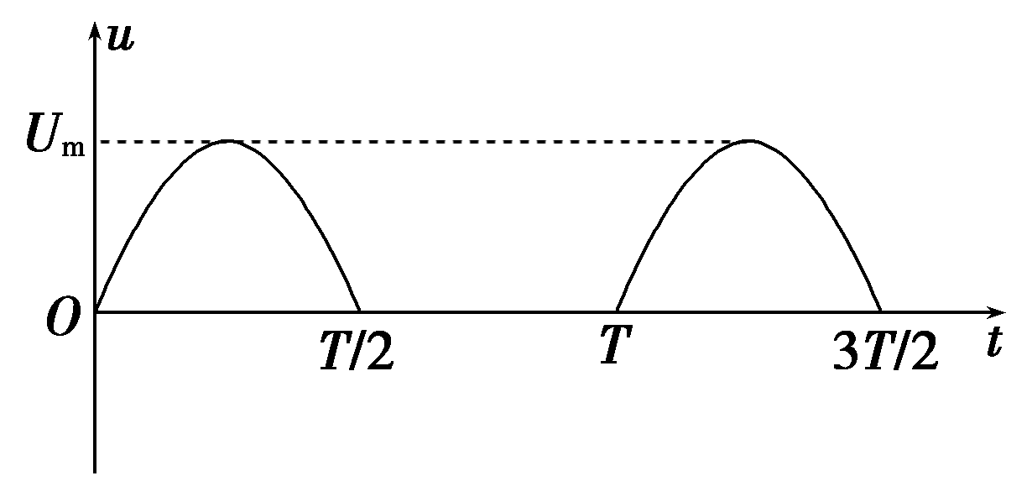
变式3 把波形的后半周期去掉
家用电子调光灯的调光功能是用电子线路将输入的正弦交流电压的波形截去一部分来实现的，由截去部分的多少来调节电压，从而实现灯光的可调，比过去用变压器调压方便且体积小．某电子调光灯经调整后电压波形如图所示，求灯泡两端的电压的有效值．

Slide 39
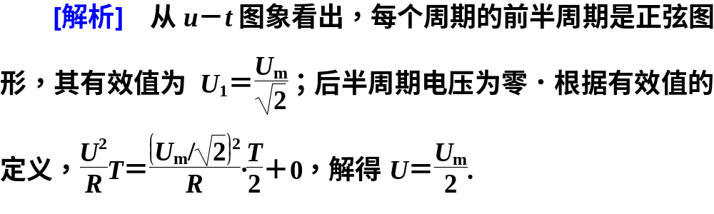


Slide 40
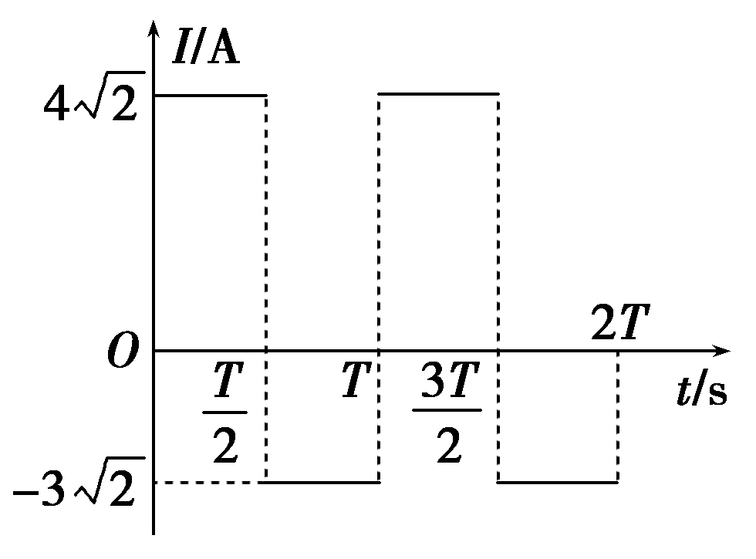
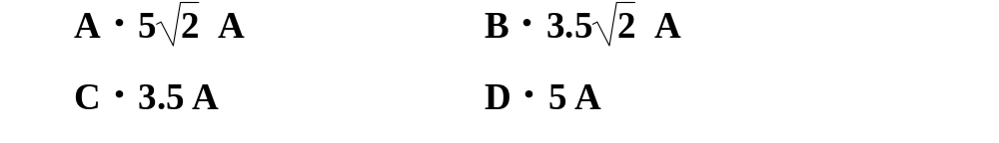
变式4 把正余弦波形变成矩形波形
如图所示，表示一交流电的电流随时间而变化的图象，此交流电的有效值是( )

Slide 41
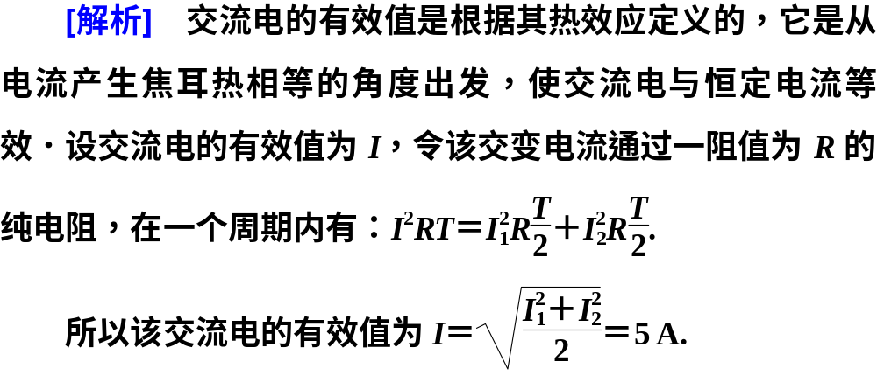

Slide 42
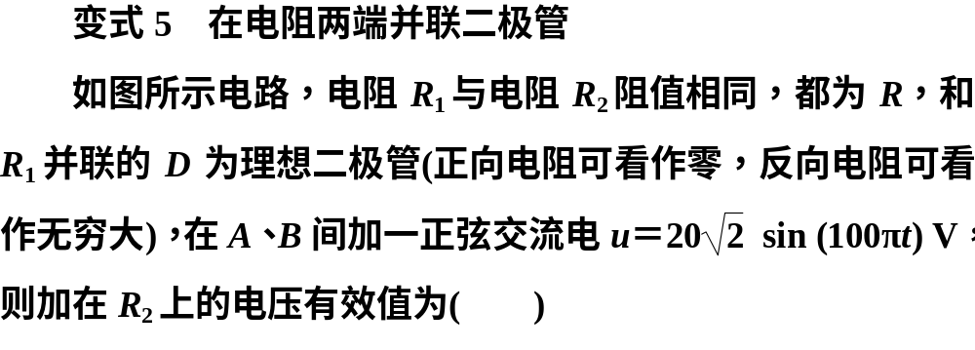
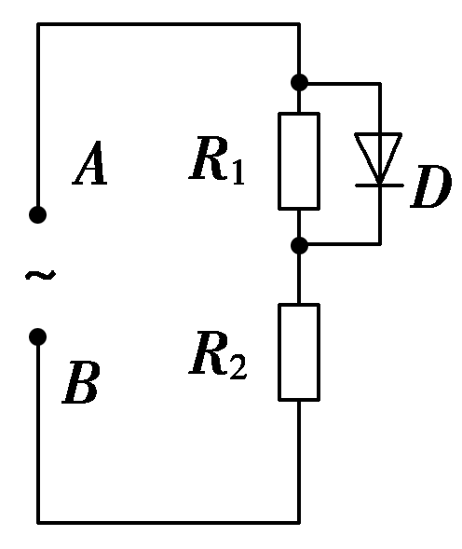
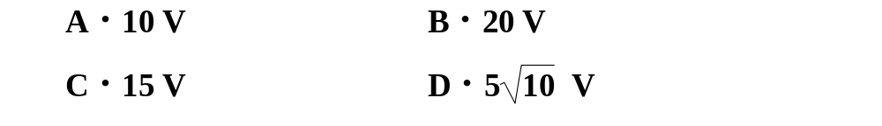

Slide 43
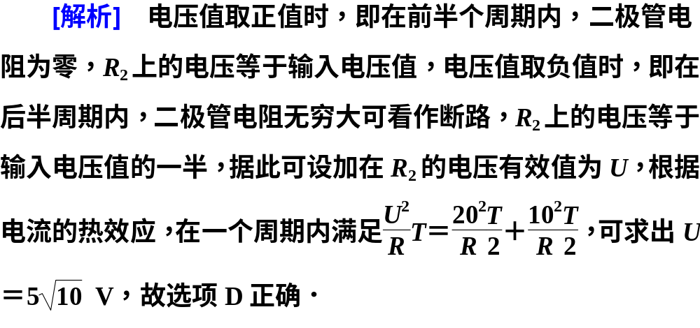

Slide 44
频考一 交流电的产生及变化规律
1．矩形线框绕垂直于匀强磁场且沿线框平面的轴匀速转动时产生了交变电流，下列说法正确的是( )
A．当线框位于中性面时，线框中感应电动势最大
B．当穿过线框的磁通量为零时，线框中的感应电动势也为零
C．每当线框经过中性面时，感应电动势或感应电流方向就改变一次
D．线框经过中性面时，各边不切割磁感线

Slide 45
[解析] 线框位于中性面时，线框平面与磁感线垂直，穿过线框的磁通量最大，但此时切割磁感线的两边速度方向与磁感线平行，不切割磁感线，穿过线框的磁通量的变化率等于零，所以感应电动势等于零，感应电动势或感应电流的方向在此时刻改变．垂直于中性面时，穿过线框的磁通量为零，切割磁感线的两边的速度与磁感线垂直，有效切割速度最大，此时穿过线框的磁通量的变化率最大，所以感应电动势最大．故C、D正确．
[答案] CD

Slide 46
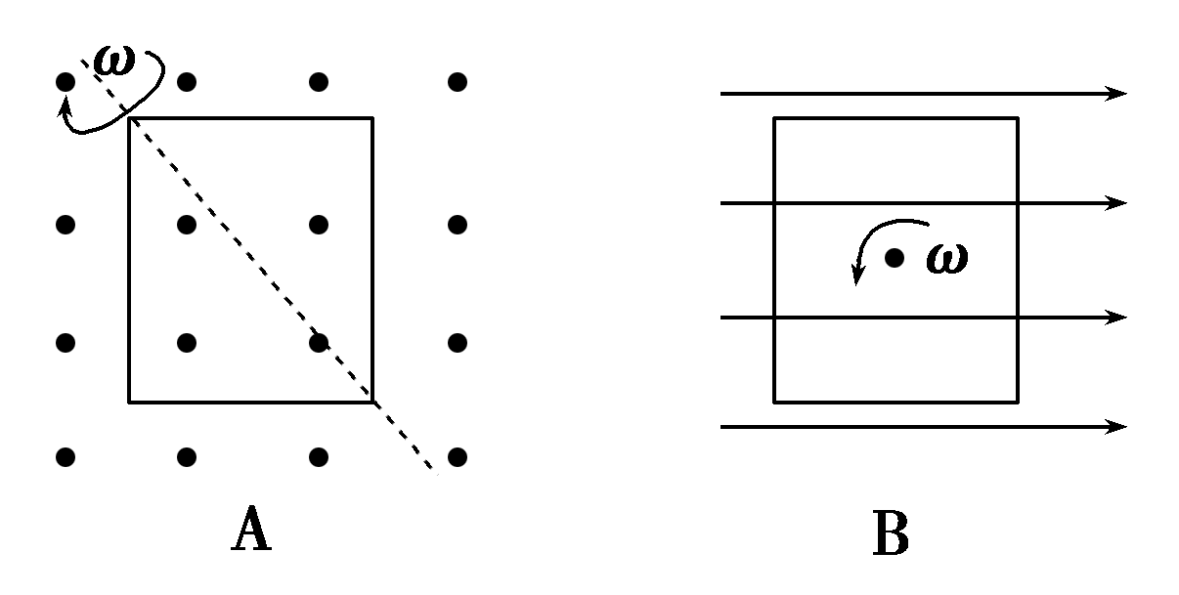
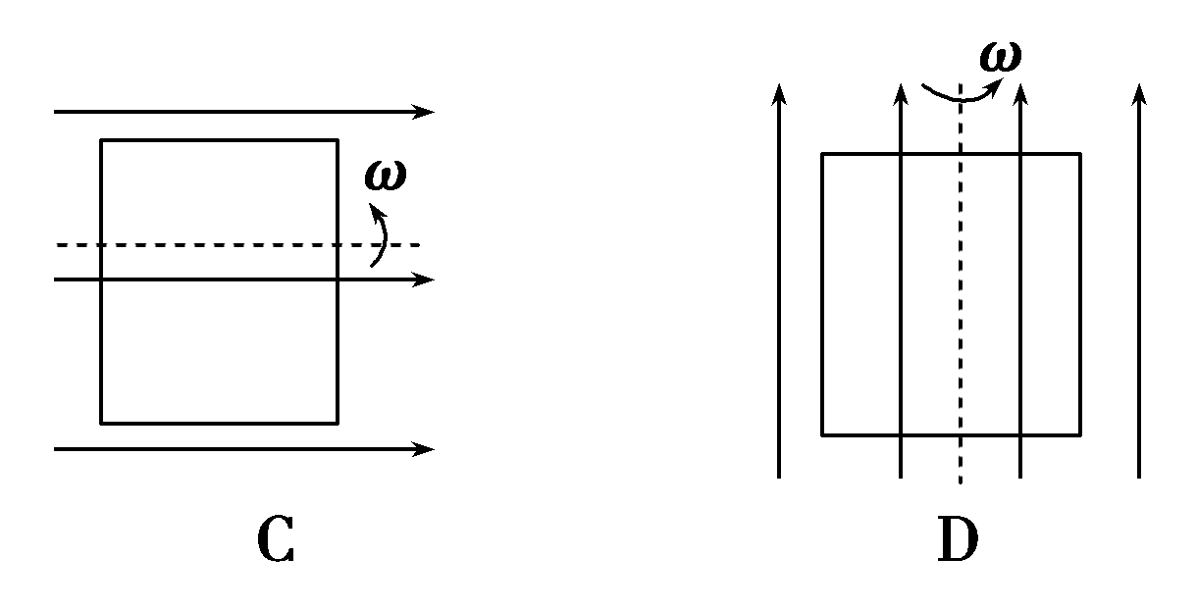
2．如图所示，面积均为S的单匝线圈绕其对称轴或中心轴在匀强磁场B中以角速度ω匀速转动，能产生正弦交变电动势e＝BSωsin ωt的图是( )

Slide 47
[解析] 线圈在匀强磁场中绕垂直于磁场方向的轴(轴在线圈所在平面内)匀速转动，产生的正弦交变电动势为e＝BSωsin ωt，由这一原理可判断，A图中感应电动势为e＝BSωsin ωt；B图中的转动轴不在线圈所在平面内；C、D图转动轴与磁场方向平行，而不是垂直．
[答案] A

Slide 48
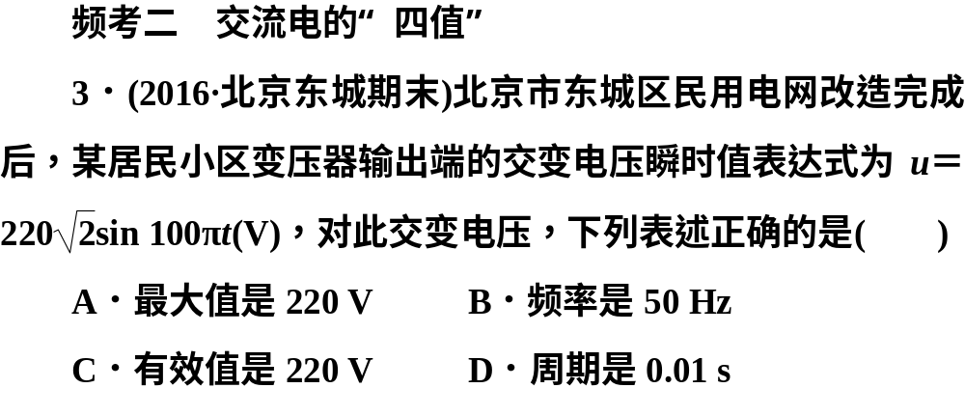

Slide 49


Slide 50


4．(2016·北京海淀期末)将定值电阻R₁＝10 Ω、R₂＝20 Ω串联接在正弦交流电路中，通过电阻R₂的电流i随时间t变化的情况如图所示，则( )

Slide 51
[解析] 通过R₁的电流有效值是0.6 A，R₁两端的电压有效值是6 V，选项A错误B正确；通过R₂的电流有效值是0.6 A，R₂两端的电压有效值是12 V，选项C、D错误．
[答案] B

Slide 52


5．小型交流发电机中，矩形金属线圈在匀强磁场中匀速转动，产生的感应电动势与时间呈正弦函数关系，如图所示．此线圈与一个R＝10 Ω的电阻构成闭合电路，不计电路的其他电阻，下列说法正确的是( )

Slide 53


Slide 54

课时作业（二十九）
点击图标进入…

Slide 55
谢谢观看！

